Slide 1
INFORMACJA Z ROCZNEJ PRACY WÓJTA GMINY MĘCINKA MIROSŁAWA BRZOZOWSKIEGO
16 LISTOPADA 2014 r. – mieszkańcy wybrali Mirosława Brzozowskiego
na Wójta Gminy Męcinka

Slide 2
Obejmując obowiązki wójta w grudniu 2014 r. przejąłem zarządzanie gminą zarówno z dobrą infrastrukturą, która jest zasługą moich poprzedników, czyli wójtów i radnych poprzednich kadencji, jak i obszarami problemowymi.
Wsłuchując się w głos mieszkańców Gminy Męcinka za najważniejsze problemy uznałem:
Brak rozwoju przedsiębiorczości oraz bezrobocie
Niski poziom edukacji i brak edukacji przedszkolnej
Niski standard opieki zdrowotnej
Niezrealizowane podstawowe potrzeby mieszkańców : 3 miejscowości nie posiada sieci wodociągowych, a aż 6 miejscowości ma nieuporządkowaną gospodarkę ściekową.

Slide 3
Po pierwsze : Przystąpiłem do weryfikacji projektu budżetu przygotowanego przez poprzedniego wójta:
Wykreśliłem m.in.:
Budowa basenu w Męcince (szacowana wartość inwestycji 3 mln zł)
Zakup samochodu dla Urzędu Gminy Męcinka
Zakup parku w Piotrowicach ( finansowany zostanie w ramach funduszu sołeckiego)
Zakup działki w Przybyłowicach
Zakup działki w Muchowie ( czynię starania o bezpłatną zamianę z Nadleśnictwem Jawor)

Slide 4
Do budżetu wprowadziłem m.in. :
Utworzenie pełnowymiarowych przedszkoli przy szkołach w Męcince i Piotrowicach - zrealizowane
Utworzenie nowej siedziby ośrodka zdrowia w Męcince – w trakcie realizacji
Budowa chodnika w Piotrowicach przy drodze powiatowej – w trakcie realizacji
Budowa chodnika w Przybyłowicach – zrealizowana przy zaangażowaniu mieszkańców
Budowa chodnika w Słupie w kierunku kościoła - zrealizowana
Budowa dróg w Sichowie - zrealizowana
Budowa boiska w Sichowie – zrealizowana
Budowa mostu w Sichowie - zrealizowana
Budowa wiaty w Muchowie i Przybyłowicach – w trakcie realizacji
Zakup ciągnika na potrzeby mieszkańców Gminy Męcinka - zrealizowany
Remont dachu na świetlicy w Pomocnem – w trakcie realizacji
Remont drogi Kalwaryjskiej w Męcince - zrealizowany
Wykonanie centralnego ogrzewania świetlicy w Chroślicach - zrealizowane
Uruchomienie nowego ujęcia wody w Męcince – w trakcie realizacji
Wykonanie projektu na budowę chodnika do cmentarza w Małuszowie ( udało mi się wynegocjować, aby inwestycję przeprowadziła Generalna Dyrekcja Dróg Krajowych i Autostrad) – w trakcie realizacji
Pozyskanie przez mnie dofinansowania pozwoliło na realizację budowy dwóch dróg w Kondratowie i Męcince – w trakcie realizacji
Wymiana tłoczni ścieków w Chroślicach - zrealizowana (Całkowity koszt wymiany wyniósł 34 400 zł. Koszt wymiany takiej samej tłoczni w miejscowości Słup w roku 2013 wyniósł 149 000 zł ).

Slide 5
Realizacja inwestycji w 2015 r. o wartości ok. 2 994 133 zł ! Realizacja inwestycji w 2014 r. odbyła się na kwotę ok. 1 500 000 zł.

Slide 6
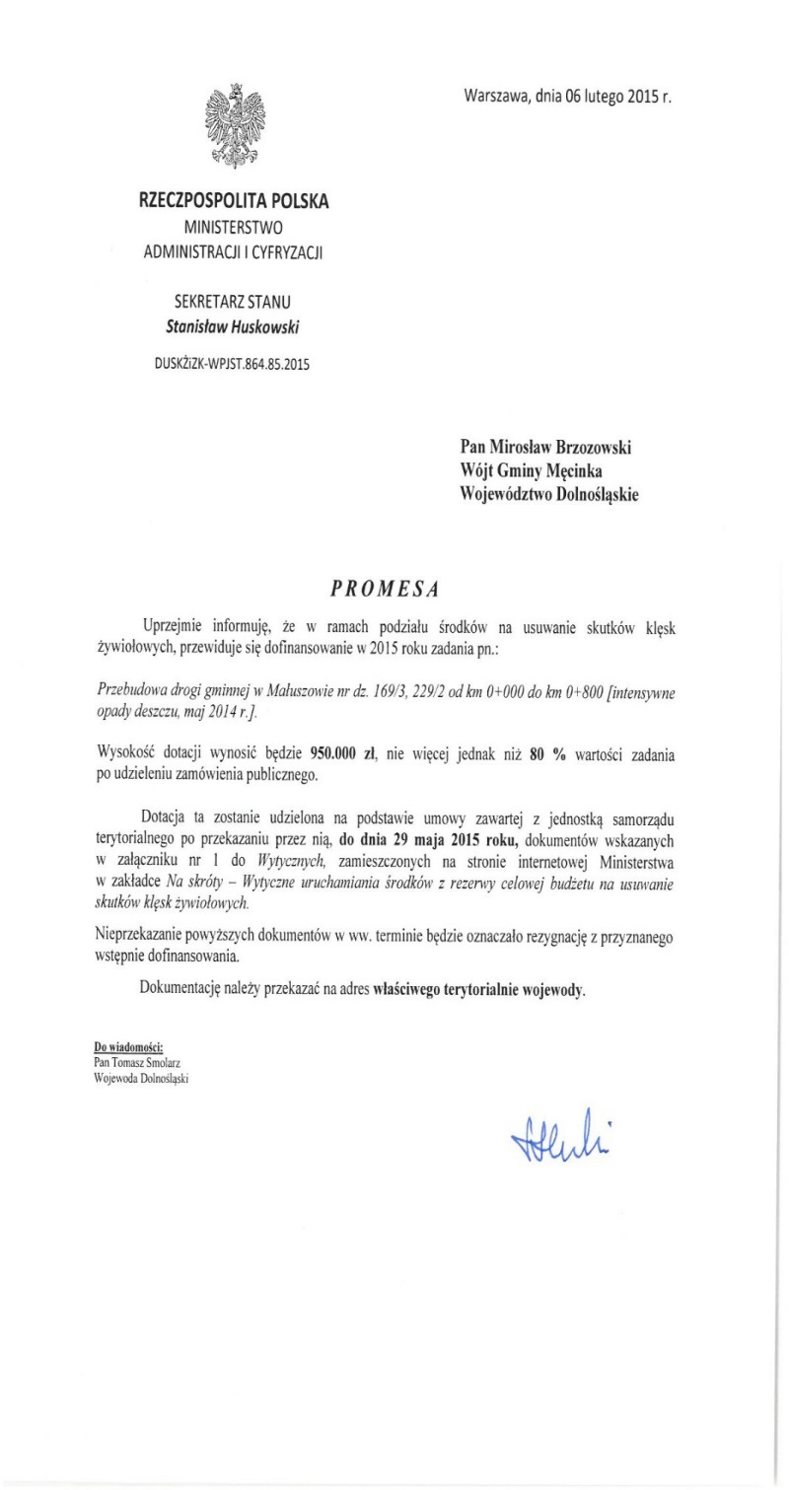
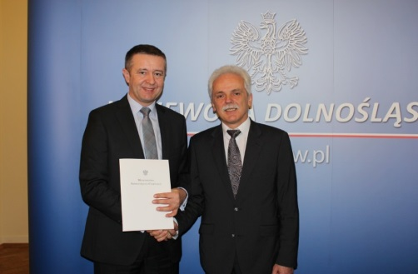
11 lutego
Odebrałem promesę z rąk p. Stanisława Huskowskiego, Sekretarza Stanu Wiceministra Administracji i Cyfryzacji oraz p. Tomasza Smolarza, Wojewody Dolnośląskiego w Dolnośląskim Urzędzie Wojewódzkim.
Gmina Męcinka pozyskała 950 000 zł na przebudowę drogi gminnej w Małuszowie.
W wyniku obniżenia wartości zadania po przetargu zgodnie z zasadami tej dotacji, jej nadwyżkę należało oddać do budżetu państwa.
Dzięki staraniom i rozmowom, które przeprowadziłem w Dolnośląskim Urzędzie Wojewódzkim udało mi się uzyskać zgodę na realizację dodatkowych inwestycji wcześniej już zakwalifikowanych przez komisję wojewody w Kondratowie i Męcince w ramach przyznanej dotacji. Pozwoliło to uniknąć zwrotu części dotacji do budżetu państwa.
Udało mi się także przekonać do zakwalifikowania dodatkowych robót w ramach inwestycji w Małuszowie i pozyskania dodatkowej kwoty dotacji tj. 78 539 zł.

Slide 7
UROCHOMIENIE PRZEDSZKOLI GMINNYCH
Utworzonych zostało 5 oddziałów. Zatrudniono dziesięć dodatkowych osób z terenu Gminy Męcinka. Obecnie w przedszkolach tych przebywa 105 dzieci. Warto dodać, że oprócz tego utrzymany został punk przedszkolny w Pomocnem.

Slide 8
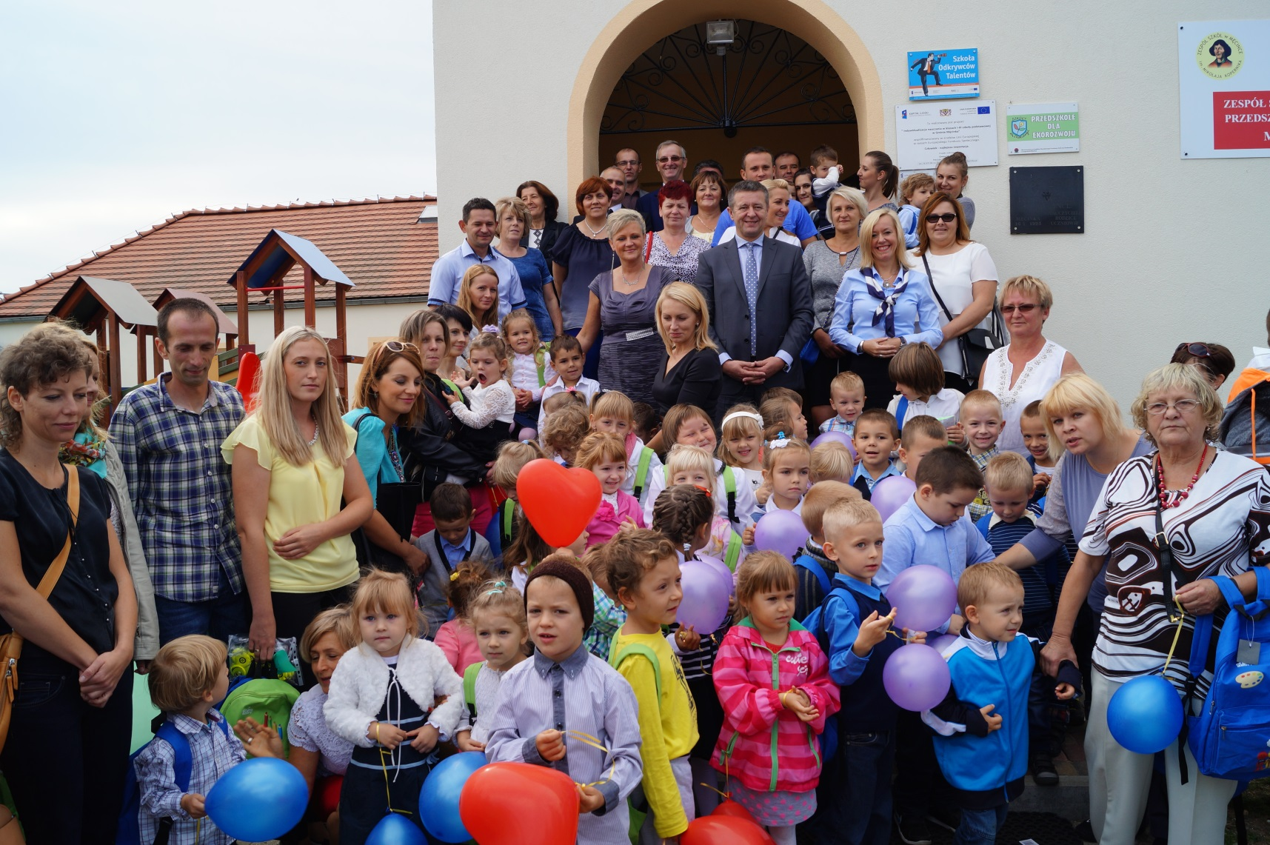
16 września
Uroczyste otwarcie przedszkola w Męcince

Slide 9
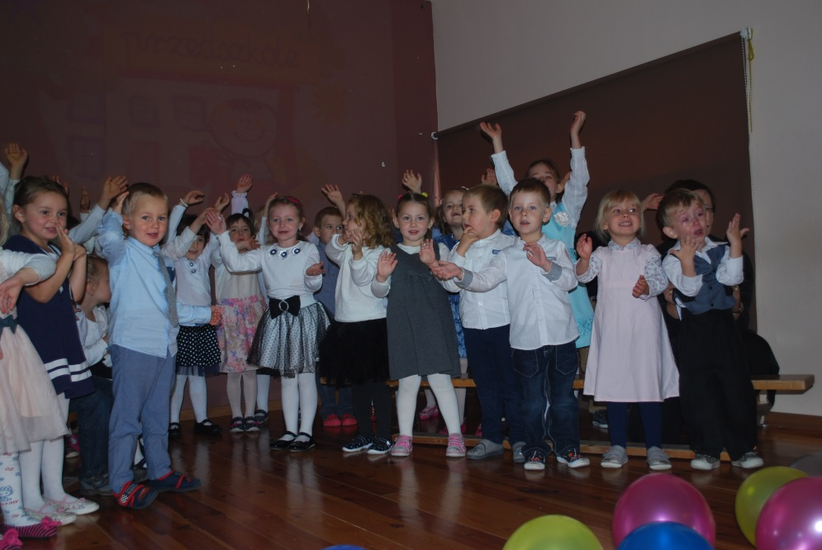
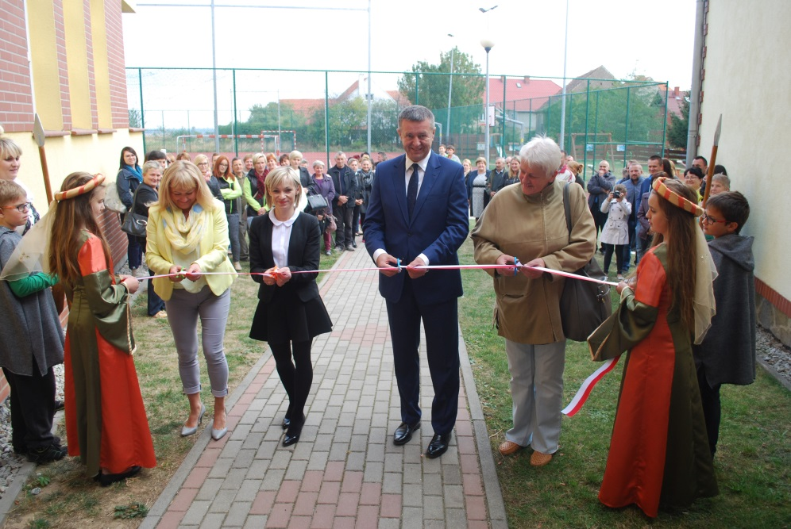
29 września
Uroczyste otwarcie przedszkola publicznego w Piotrowicach.

Slide 10
REFORMA OPIEKI ZDROWOTNEJ W GMINIE MĘCINKA
Obecnie wprowadzono nową kadrę lekarską ze szpitali wrocławskich i legnickiego przy częściowym zachowaniu poprzedniej kadry, wprowadzono popołudniowe godziny przyjęć pacjentów we wszystkich ośrodkach, wprowadzono codzienne badania laboratoryjne, badania specjalistyczne. Przeprowadzono akcje profilaktyczne Stop nowotworom u Dzieci, bezpłatne badania usg dla dzieci i seniorów. Pozyskana została dotacja w wysokości 50 000 zł z Fundacji KGHM z Lubina na zakup USG. Zakupiono sprzęt ginekologiczny do badań specjalistycznych. W trakcie jest zakup nowego unitu stomatologicznego do gabinetu dentystycznego w Męcince. Obecnie trwa remont nowej siedziby ośrodka zdrowia w Męcince. Obecnie trwają również szkolenia kadry pielęgniarskiej.

Slide 11
Działania na rzecz przedsiębiorczości
Utworzenie Rady ds. Rozwoju Przedsiębiorczości jako organu doradczego wójta.
Realizacja przyjaznej polityki podatkowej : I etap – obniżenie podatku od transportu dla ciągników siodłowych i naczep, II etap obniżka podatków od autobusów.
Tworzenie inkubatora przedsiębiorczości – doradztwo, szkolenia, pośrednictwo.

Slide 12
10 września
UTWORZENIE NA TERENIE GMINY MĘCINKA
DOLNOŚLĄSKIEJ STREFY AKTYWNOŚCI GOSPODARCZEJ
W OKOLICY SŁUPA
Zaplanowane jest przygotowanie tych terenów pod kątem infrastruktury drogowej, wodno – kanalizacyjnej, gazowej i energetycznej. O grant na sfinansowanie tej inwestycji legnicka strefa wystąpi z wnioskiem do Ministerstwa Gospodarki.
Porozumienie podpisane zostało przez p. Ilonę Antoniszyn – Klik Podsekretarza Stanu w Ministerstwie Gospoidarki, p. Cezarego Przybylskiego Marszałka Województwa Dolnośląskiego, Stanisława Laskowskiego Starostę Powiatu Jaworskiego, Mirosława Brzozowskiego Wójta Gminy Męcinka, Emiliana Berę Burmistrza Jawora, Rafała Jurkowlańca Prezesa Legnickiej Specjalnej Strefy Ekonomicznej, Dorotę Włoch Wiceprezesa Zarządu Legnickiej Specjalnej Strefy Ekonomicznej oraz Monikę Gąsiorowską z Polskiej Agencji Informacji i Inwestycji Zagranicznych S.A.

Slide 13
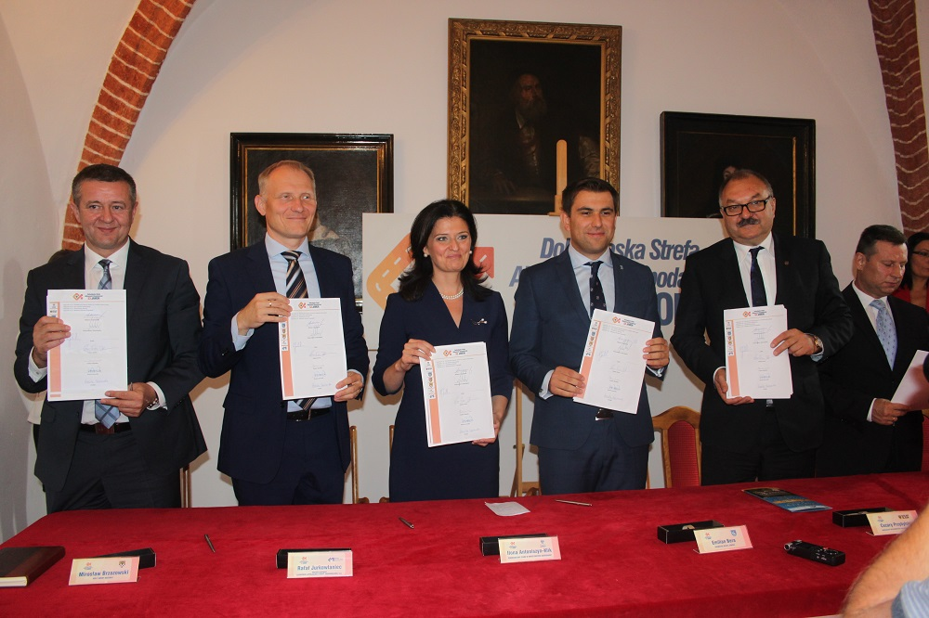

Slide 14
22 kwietnia
Pozytywne zakończenie kontrowersyjnej sprawy
biogazowni
Firma, która zamierzała zlokalizować wedle wcześniejszych ustaleń i zobowiązań gminy biogazownię w okolicy Nowej Męcinki i Piotrowic przyznała słuszność użytym przeze mnie argumentom dotyczącym braku akceptacji społeczności lokalnej i przystała na rozwiązanie umowy za porozumieniem stron.
Bardzo istotnym aspektem jest również fakt odstąpienia od ewentualnych odszkodowań ze strony gminy na rzecz firmy Green Energie Sp. z o.o. za niedotrzymanie pierwotnych ustaleń na etapie planowania inwestycji.
W dniu 28 kwietnia 2015 r. w wyniku rezygnacji inwestora z realizacji inwestycji umorzyłem postępowanie w sprawie wydania decyzji o środowiskowych uwarunkowaniach.

Slide 15
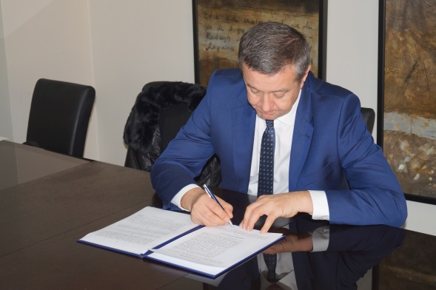
Pozyskanie inwestora na teren Gminy Męcinka ( teren, na którym miała być zlokalizowana biogazownia)
Sprzedaż działki inwestycyjnej na części terenu dawnej żwirowni w Piotrowicach (okolice Nowej Męcinki) i pozyskanie inwestora Zakład Produkcji Opakowań, który daje realną szansę na utworzenie kilkudziesięciu miejsc pracy w Gminie Męcinka.

Slide 16
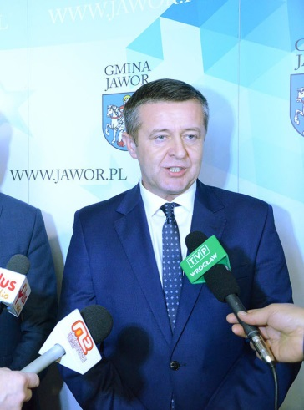
Wprowadzenie Gminy Męcinka do Specjalnej Legnickiej Strefy Ekonomicznej
Od początku 2015 r. prowadziłem negocjacje ze strefami Legnicką i Wałbrzyską ora rozmowy z prezesem Inkubatora Przedsiębiorczości z Nowej Rudy.
W listopadzie obecnego roku Gmina Męcinka jest w Legnickiej Specjalnej Strefie Ekonomicznej wraz z utworzoną na naszym terenie Dolnośląską Strefą Aktywności Gospodarczej.
Działanie to daje szansę na powstanie na terenie Gminy Męcinka dużych zakładów pracy dla Naszych Mieszkańców.

Slide 17
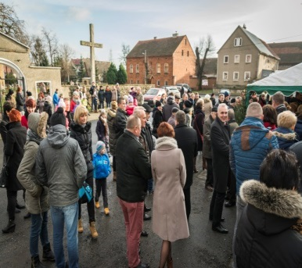
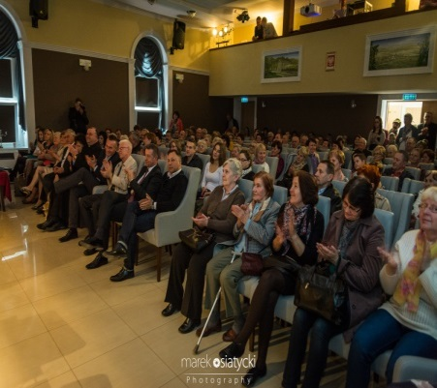
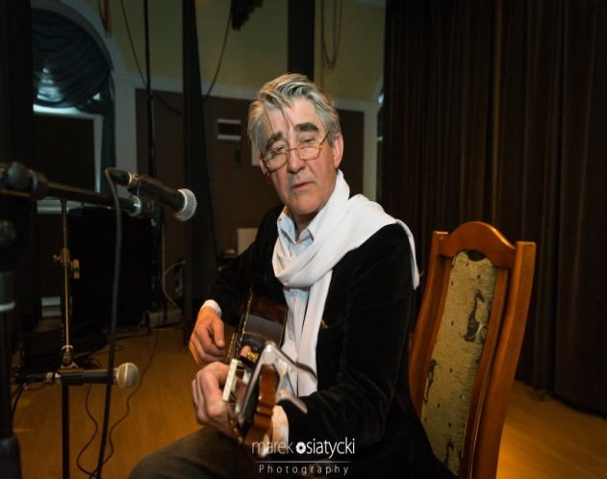
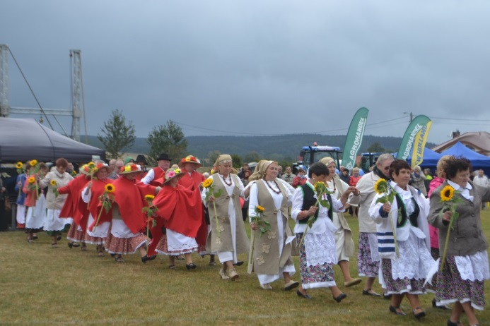
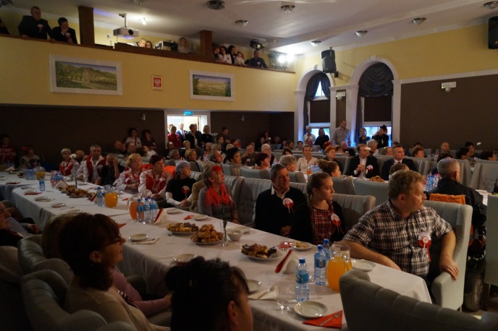
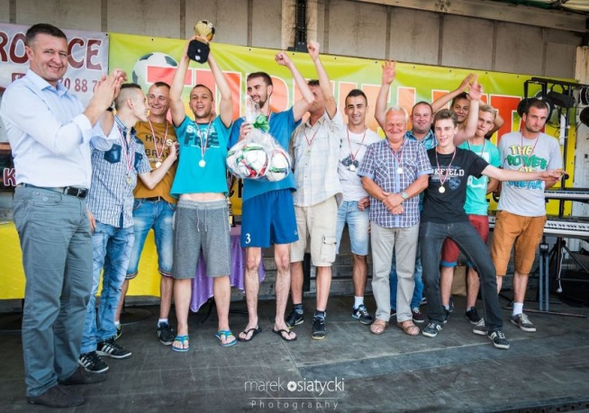
Autorskie inicjatywy społeczne
Gminna wigilia dla mieszkańców Organizacja 75 rocznicy Odzyskania
Państwowości Polskiej w Gminie Męcinka
Dożynki gminne jako najważniejsza
impreza gminna
Gminne Święto 11 listopada
Turniej lata o Puchar
Wójta Gminy Męcinka

Slide 18
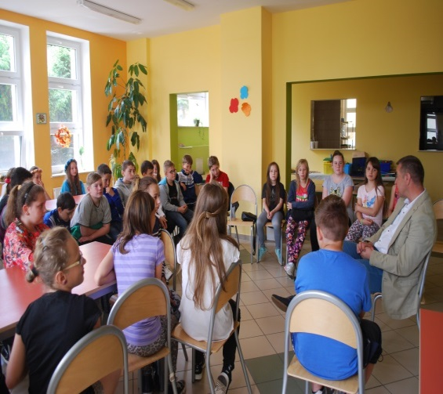
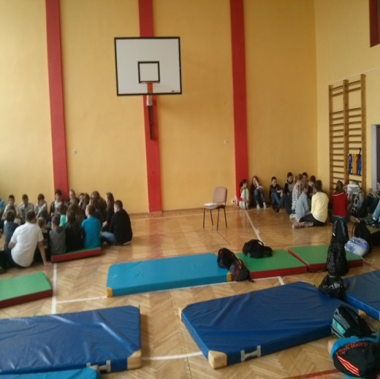
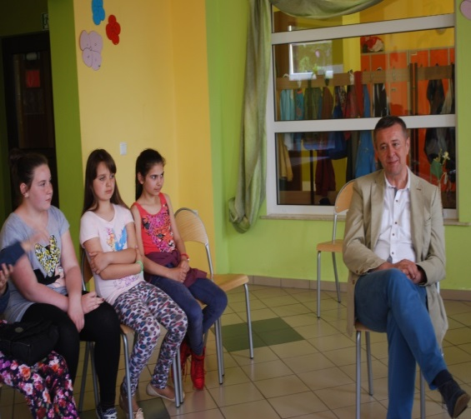
Realizacja inicjatywy „Młodzież Bliżej Władzy”

Slide 19
Wprowadzenie od 2015 r. miesięcy październik i listopad miesiącami seniorów w Gminie Męcinka
– w ramach tej inicjatywy wójta seniorzy tj. osoby w wieku 60 + mogą uczestniczyć w bezpłatnych badaniach USG, badaniach morfologicznych, cholesterolu i cukru, ponadto organizowane były ćwiczenia dla seniorów, kino seniora, spotkanie z Policją w Pomocnem, występ przedszkolaków, a przed nami spotkanie z lekarzem w Przybyłowicach ( 27.11.2015r.).

Slide 20
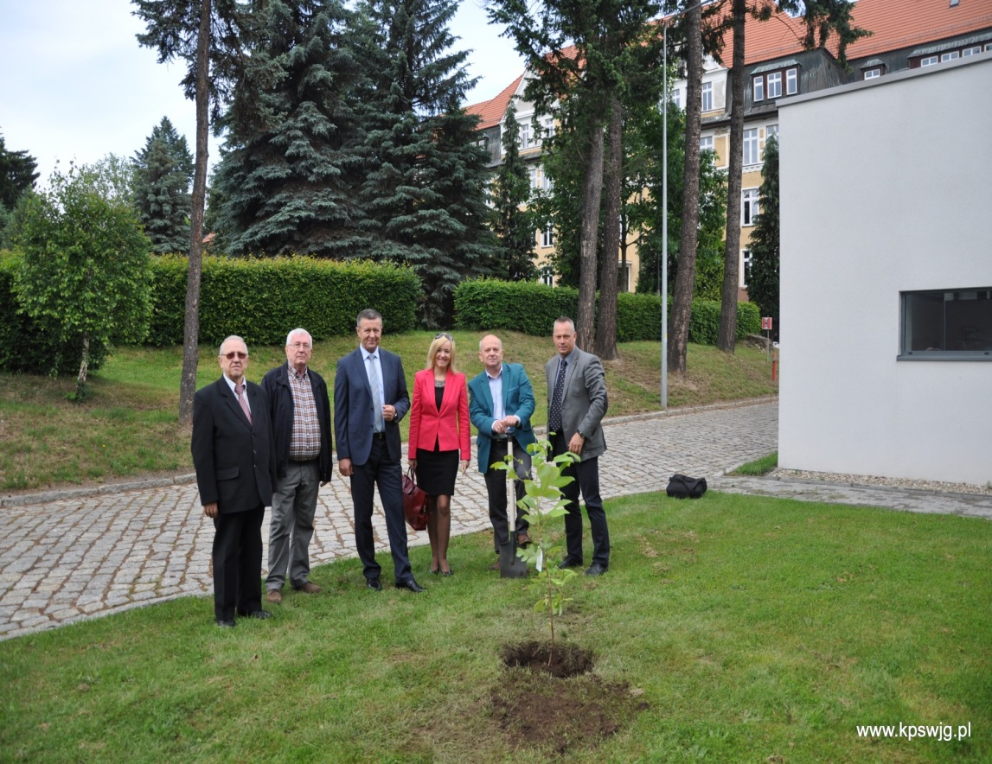
Nawiązanie współpracy z Karkonoską Państwową Szkołą Wyższą z Jeleniej Góry w obszarze sportu i edukacji.

Slide 21
Ponadto:
Podwyżka stawek za godzinę dla strażaków z ochotniczych straży pożarnych Gminy Męcinka za udział w akcjach oraz zwiększenie budżetu o 20 000 zł więcej od zaproponowanego przez poprzedniego wójta.
Obniżka stawek za wynajem świetlic wiejskich.
Pozyskanie ok. 2 000 ton kamienia z okolicznych kopalni, które zostały użyte do naprawy dróg gminnych.
Obecnie przygotowywana jest inwestycja budowy przydomowych biologicznych oczyszczalni ścieków w Muchowie, Pomocnem, Kondratowie, Stanisławowie i Myślinowie.
Przeglądy gwarancyjne inwestycji – faktyczne egzekwowanie jakości wykonanych inwestycji.
Zwiększenie budżetu na 2015 r. dla Gminnej Biblioteki Publicznej o 10 000 zł.
Zwiększenie budżetu na 2015 r. dla szkół o 50 000 zł .
Zwiększenie budżetu na 2015 r. dla klubów sportowych o 20 000 zł.

Slide 22
Dziękuję za uwagę
Mirosław Brzozowski
Wójt Gminy Męcinka

